Slide 1
Облици богослужења

Slide 2
ВРСТЕ ЛИТУРГИЈЕ
Почев од вечерњег богослужења, током дана се по Црквеном Уставу обавља девет служби:
1) Вечерње – на овој служби људи благодаре Богу за претходни дан и моле се да мирно и без греха проведу наступајућу ноћ.
2) Повечерје – обавља се после вечерња. То је, да тако кажемо, низ заједничких молитава оних који одлазе на починак. Они од Бога моле опроштај грехова и заштиту од духовних непријатеља који су нарочито опасни у време сна.
3) Полуноћница – молитва у поноћ, за сећање на Други долазак Христов који ће се по веровању Цркве догодити у поноћ.

Slide 3
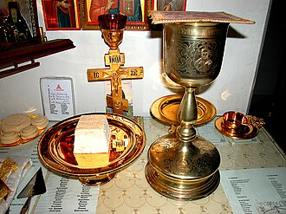
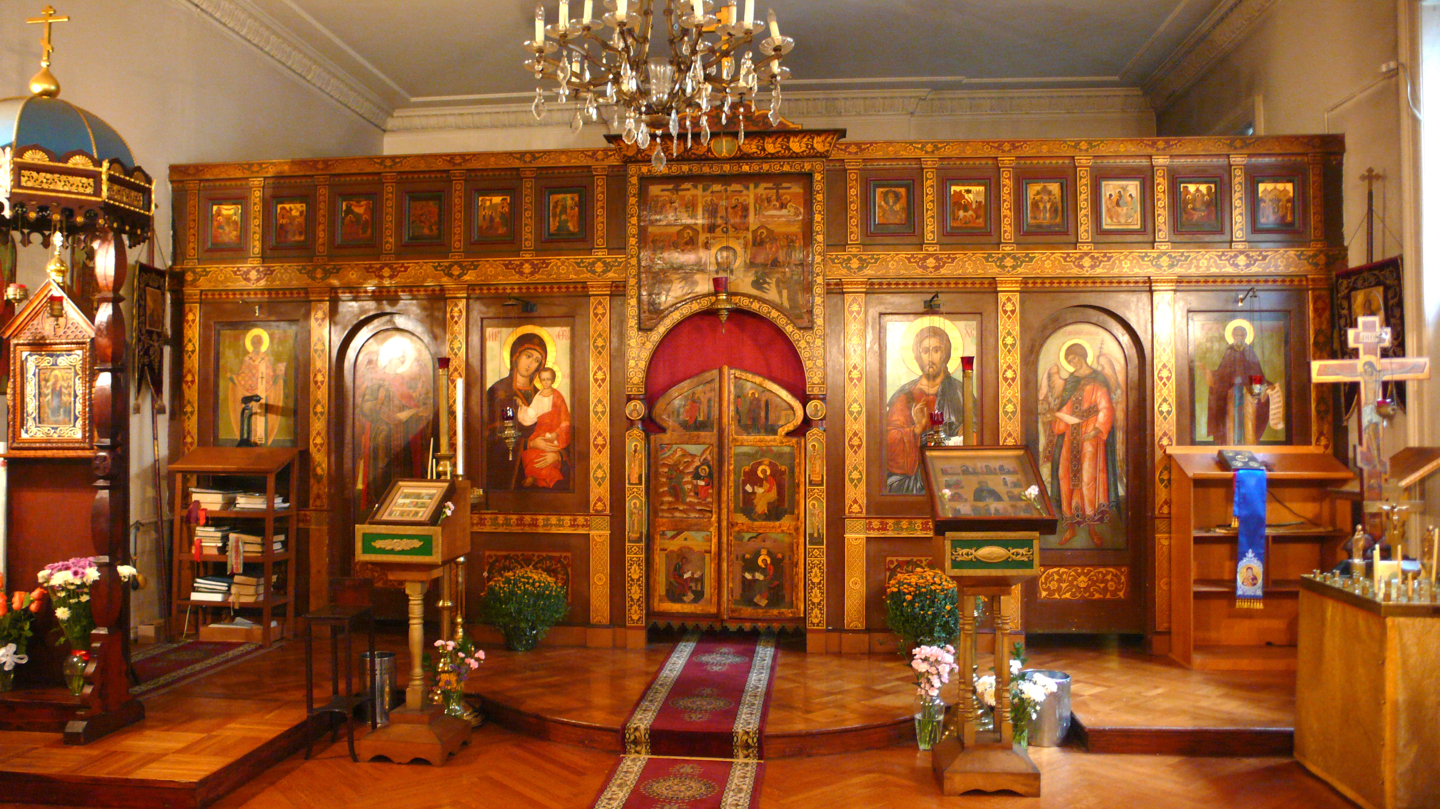
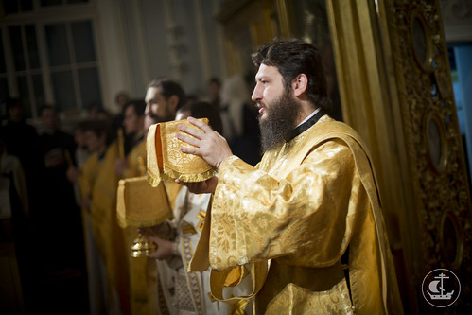
4) Јутрење – богослужење које се обавља ујутро, пред излазак сунца. То је благодарна молитва Богу за протеклу ноћ, као и сећање на догађаје из Христовог живота који су се збили ноћу или врло рано ујутро.
5) Први час – благодаримо Богу за светлост дана коју нам је даровао и молимо да га проведемо без греха.
6) Трећи час – сећамо се силаска Духа Светог на апостоле у дан Педесетнице.
7) Шести час – (по нашем рачунању 12 сати) распеће Христа.
8) Девети час – смрт Исуса Христа.
9) Божанска Литургија – изображава историју земаљског живота Исуса Христа. Она сједињује сву силу захвалних, умилостивљујућих молитава и славословља. Кроз причешће Светим Тајнама, Литургија пружа могућност за улазак у заједницу са Христом.

Slide 4
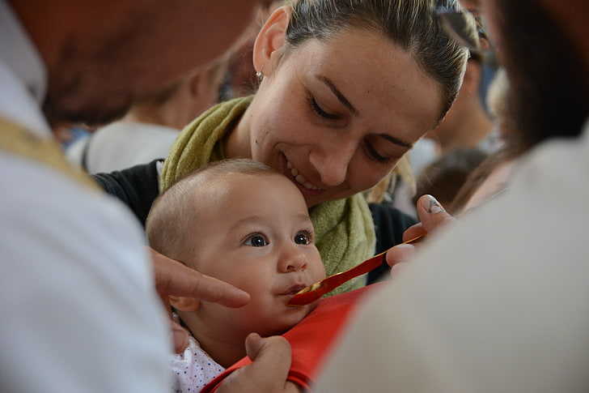
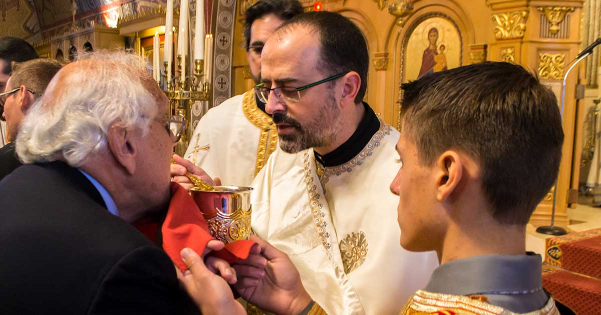
СВЕТА ТАЈНА ПРИЧЕШЋА
Света тајна Причешћа, или Евхаристија, јесте уствари света Литургија која се врши у Цркви као тајна Христа и Његове Цркве. На св. Литургији бива причешће. Причешће је света тајна у којој хришћанин, под обликом хлеба и вина, прима само тело и крв Господа Христа, сједињује се с Њим, добија опроштај грехова и залог вечнога живота.

Slide 5
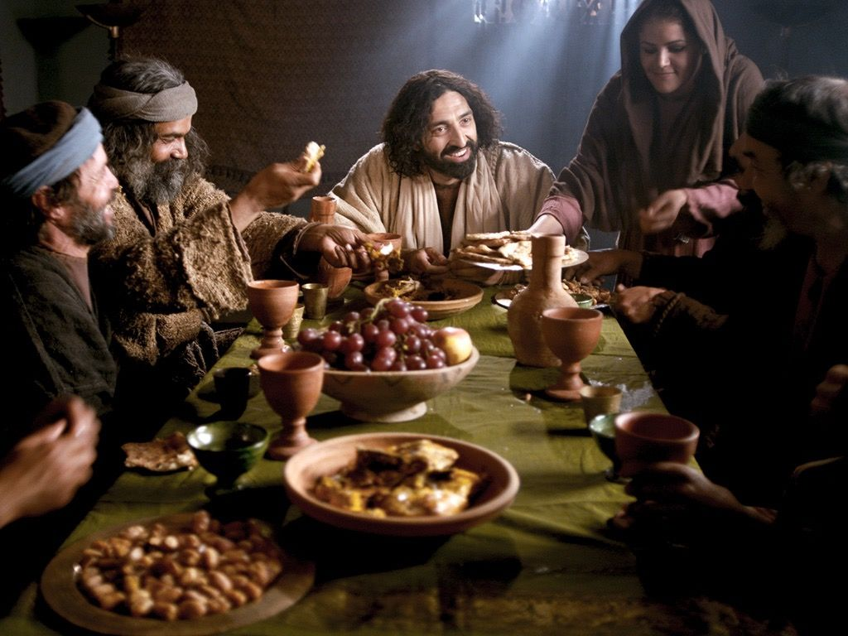
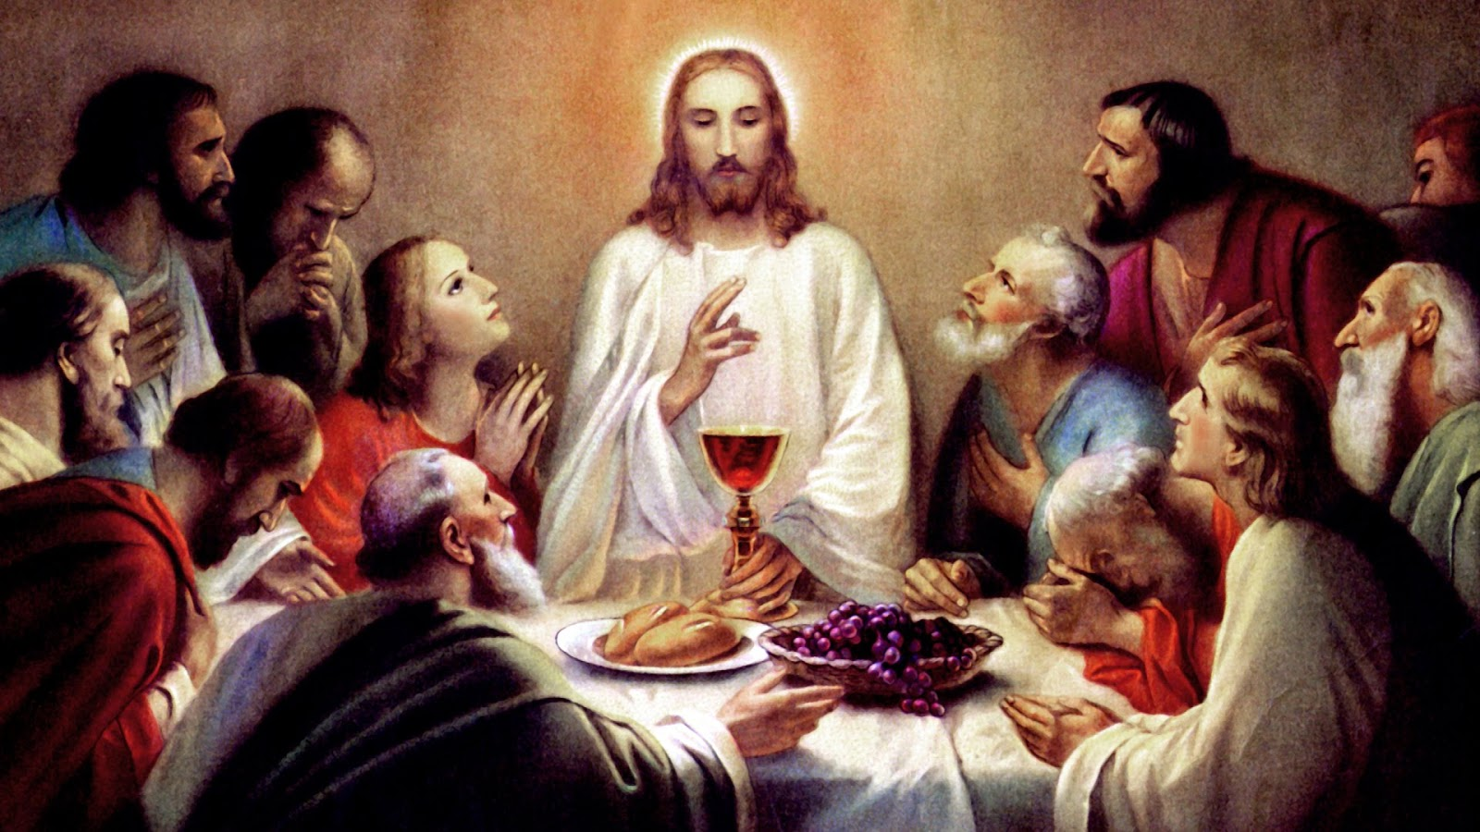
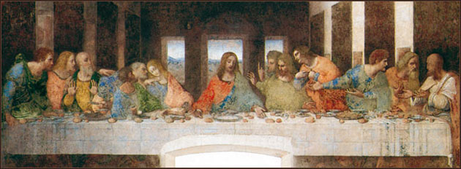
Ову свету тајну установио је сам Спаситељ на Тајној Вечери. Узео је хлеб, благословио га, преломио и дао својим ученицима, рекавши: „Узмите, једите га, – ово је тело Мoje, које се за вас ломи.“ Затим је узео чашу, захвалио Богу, и дао им говорећи: „Пијте из ње сви, јер је ово крв моја Новога Завета, која се пролива за многе ради отпуштења грехова“.

Slide 6
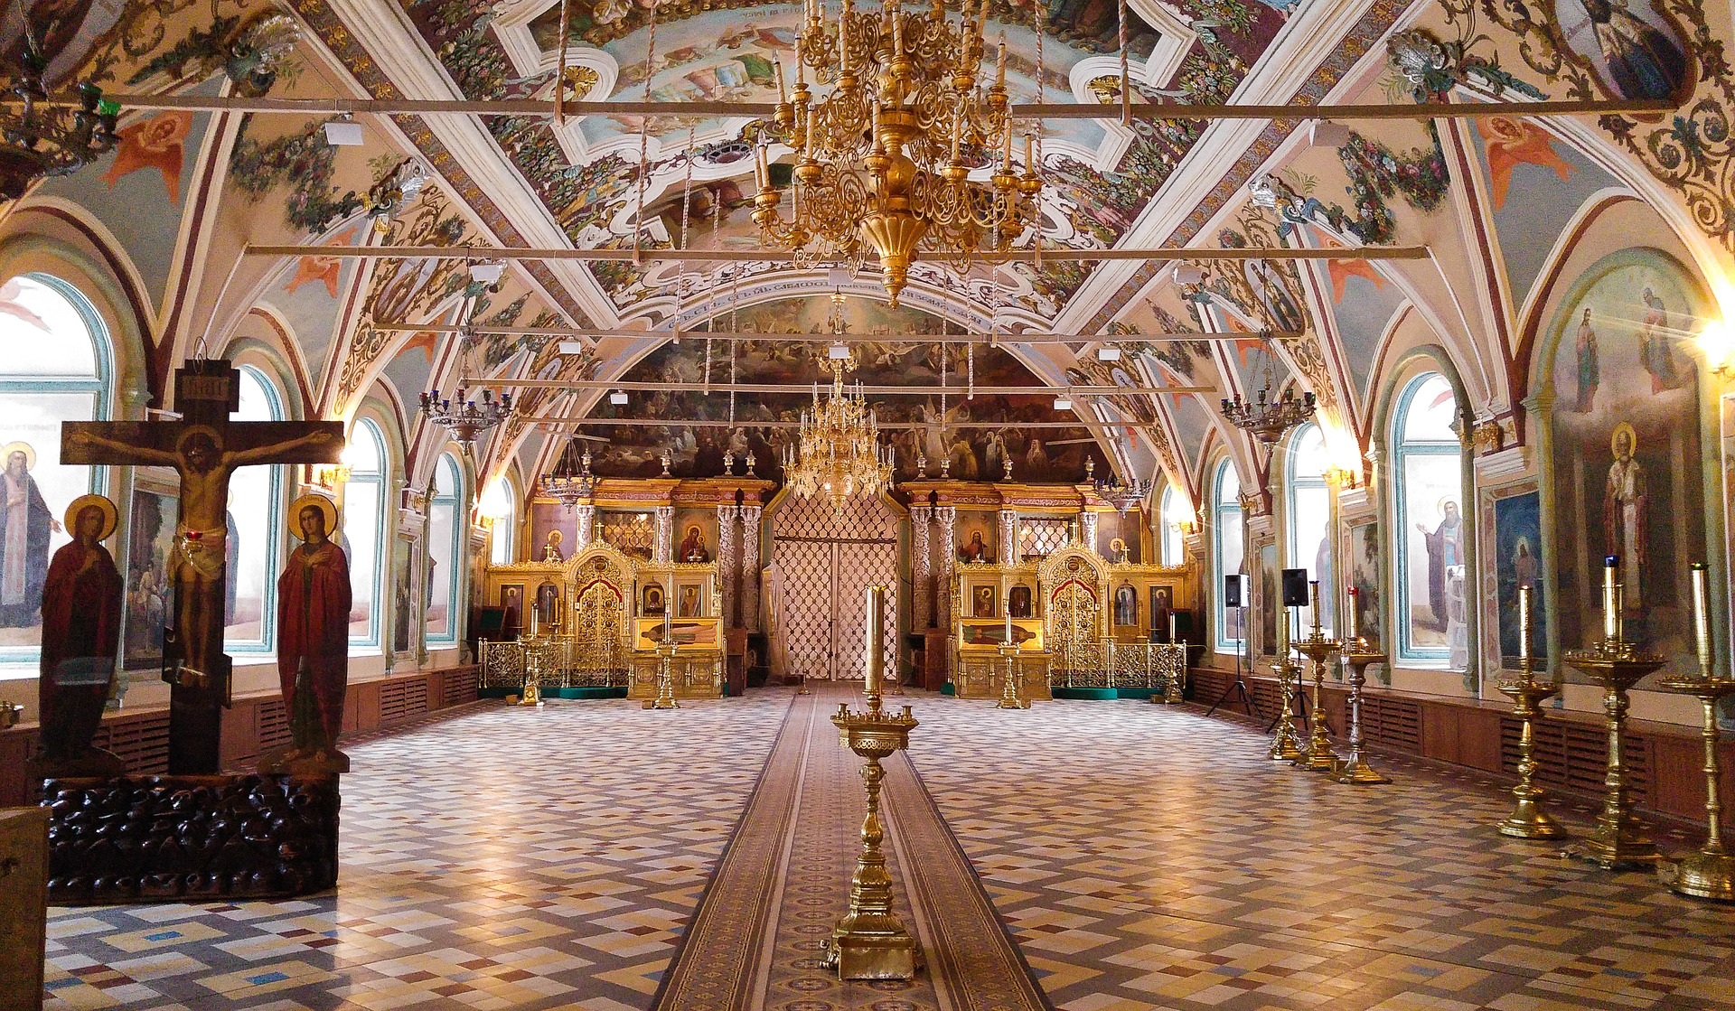
ЦРКВА
Црква је грађевина намењена обављању хришћанских верских обреда. Црква се састоји из три дела:
први део где се пале свеће који се зове припрата;
средњи део који се зове наос;
олтар.
Унутар цркве налазе се иконе и фреске које приказују свеце.
Понекад се реч црква користи аналогно и једноставно за грађевине других религија, као што су џамије и синагоге. Црква се такође користи да опише тело или скуп хришћанских верника, а може се користити да се односи на светску хришћанску верску заједницу у целини.

Slide 7
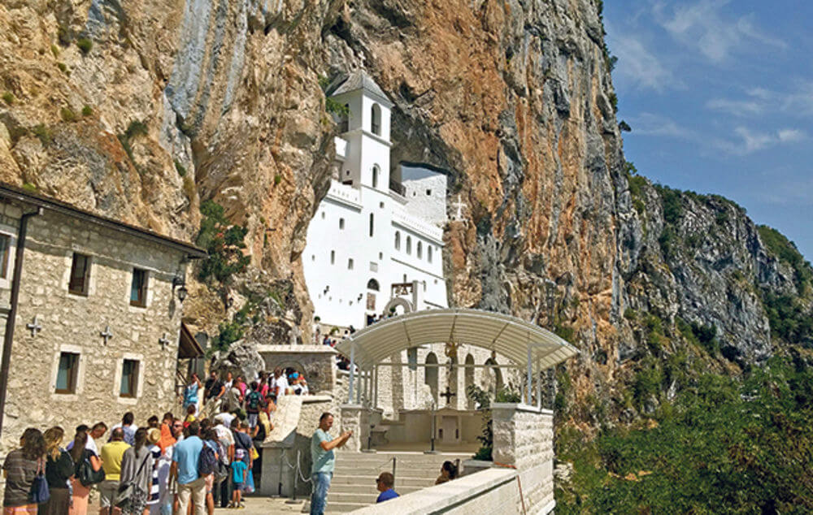
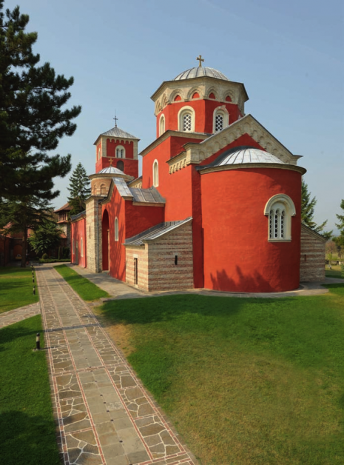
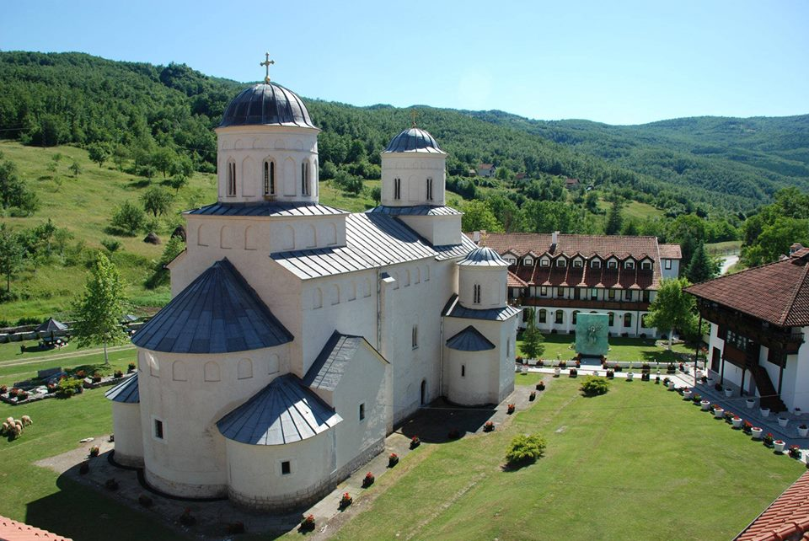
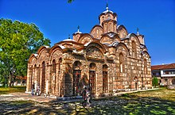
НАЈПОЗНАТИЈИ МАНАСТИРИ
1. Жича (14. век)
2.Милешева (16. век)
3.Острог (17. век)
4.Грачаница (14. век)

Slide 8
ЧУДО У МАНАСТИРУ ОСТРОГ
Несмотрена мајка
У Црној Гори већ сто година добро се зна за несмотрену мајку која је колевку са бебом оставила на бедему изнад манастира. Немирна беба преврнула је дрвену колевку која је пала са висине од преко седамдесет метара. Али, иако се колевка разбила у парампарчад, беба је чудом остала жива и потпуно неповређена!

Slide 9
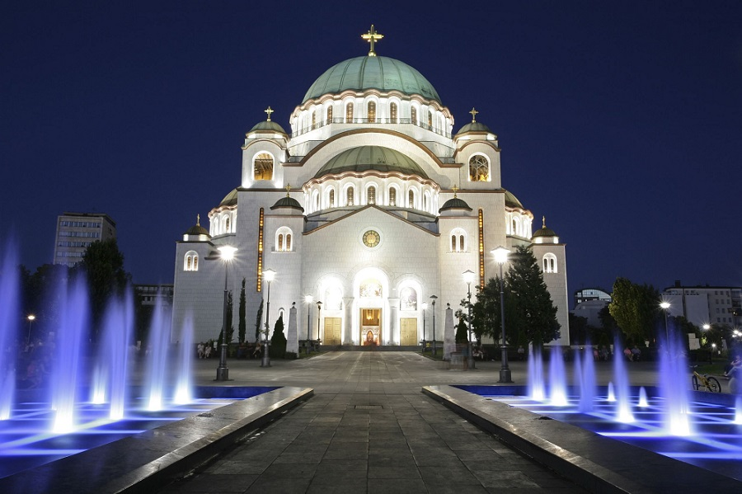
ХВАЛА НА ПАЖЊИ!

